Slide 1
PRIRODNO-ZEMLJOPISNI UVJETI
PRIMORSKIH KRAJEVA
Prezentaciju izradila: Vlatkica Horvat, 2015.

Slide 2
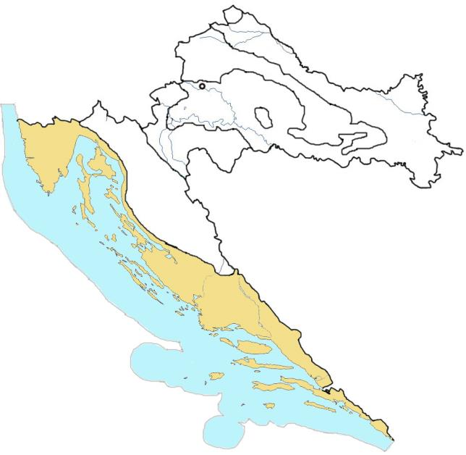

Slide 3
PRIMORSKI KRAJ
Istra
Kvarnersko
primorje
Dalmacija

Slide 4
RELJEF

Slide 5
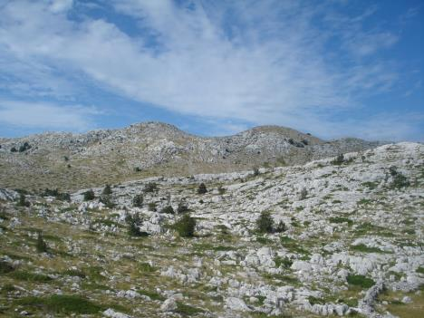
KRŠKI RELJEF
Kamenito područje
Tlo je propusno te stoga ima mali broj tekućica
Ima puno krških polja, ponora i jama
Velike poteškoće u opskrbi vodom

Slide 6
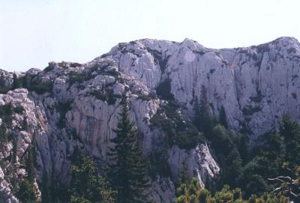
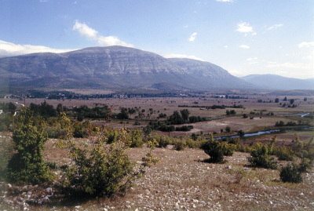
Planine
  Ćićarija
  Učka
  Velebit
  Dinara (1831 m)
  Kozjak
  Mosor
  Biokovo
smjer pružanja: SZ - JI
Velebit – najdulja hrvatska planina
Dinara – najviša hrvatska planina

Slide 7
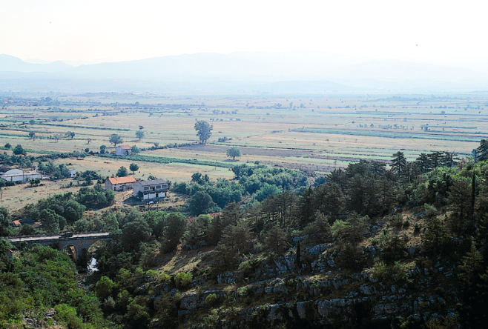
Polja u kršu
Najniža i gospodarski najvažnija
Imotsko
Sinjsko
Drniško
Vrgoračko
Drniško polje

Slide 8
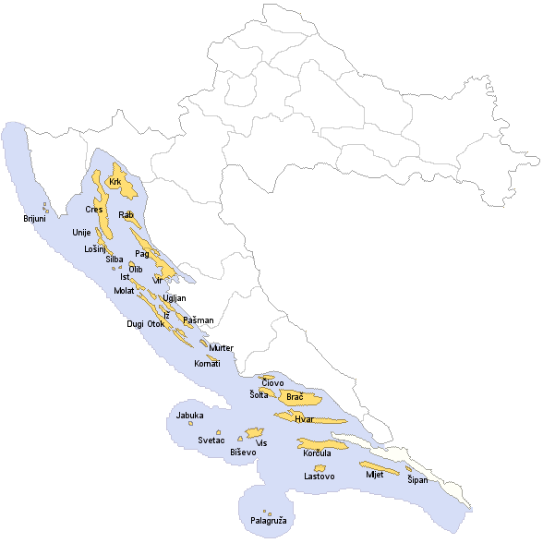
  DALMATINSKI TIP OBALE
smjer pružanja: SZ – JI (kao i planine)
SZ
JI

Slide 9
PODNEBLJE (KLIMA) I BILJNI SVIJET

Slide 10
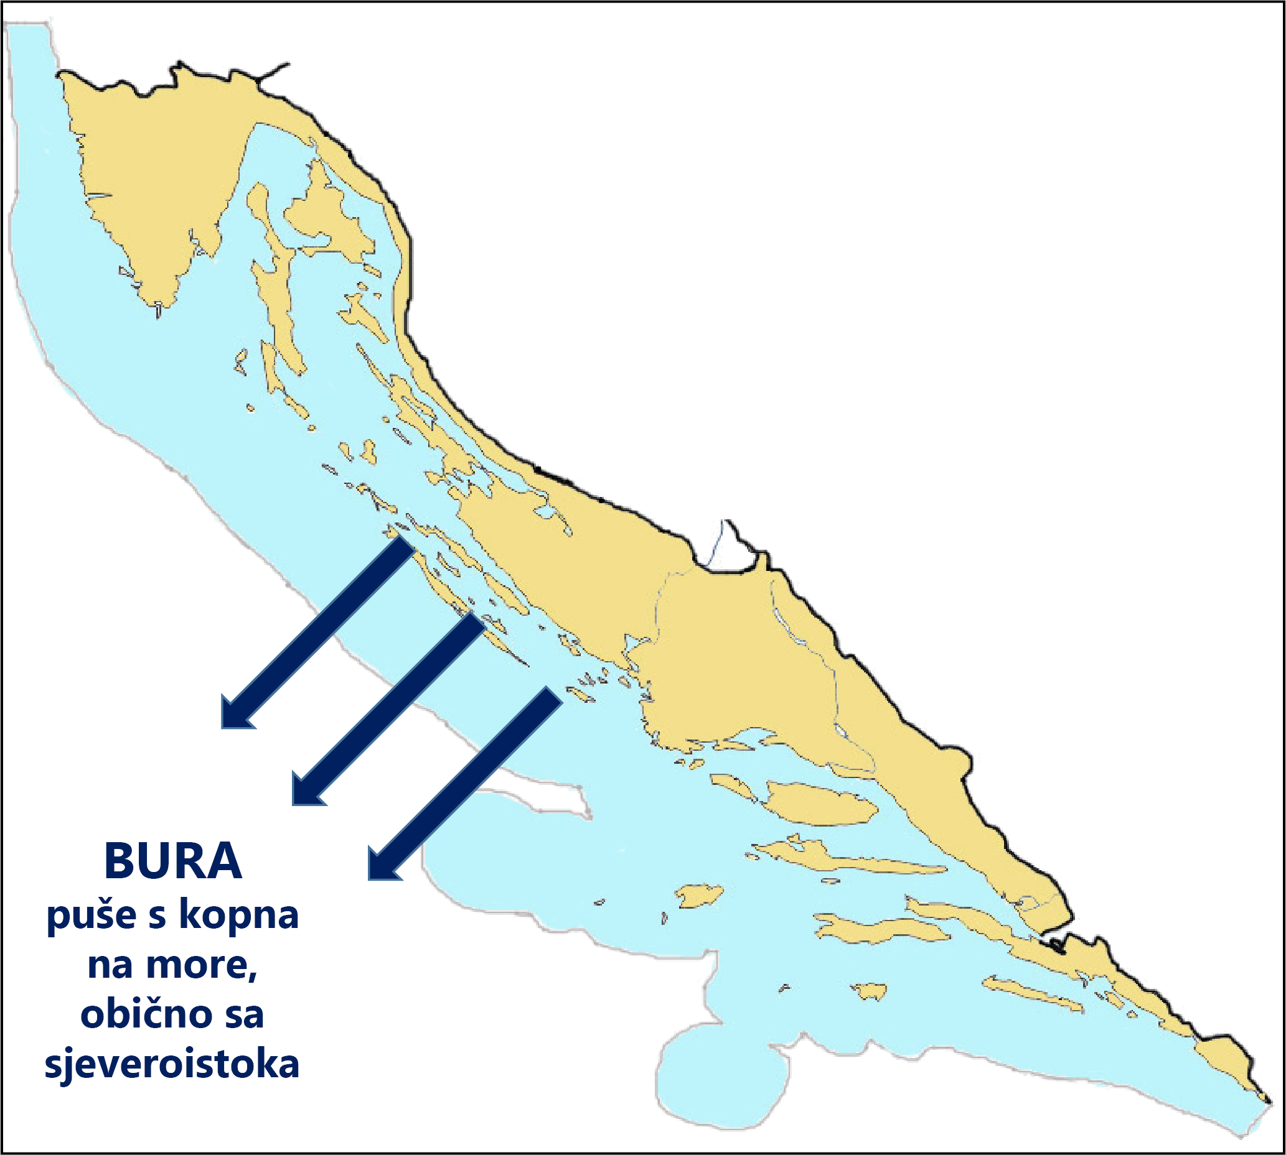
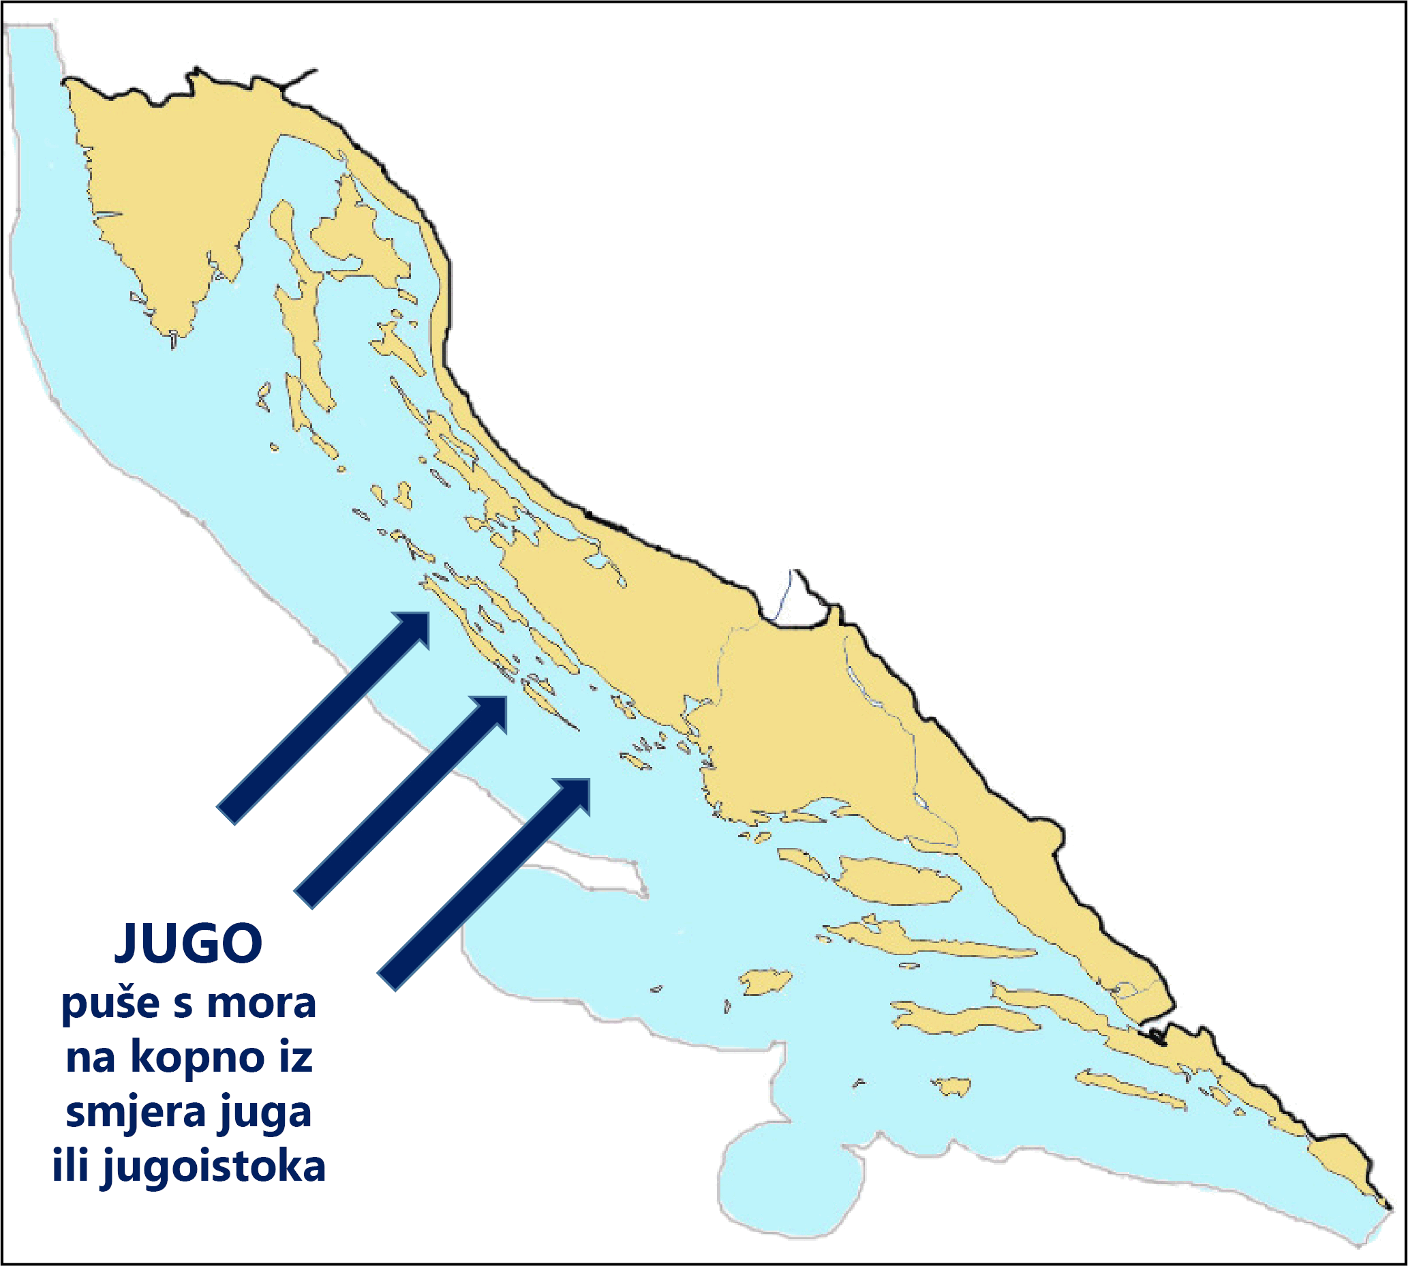
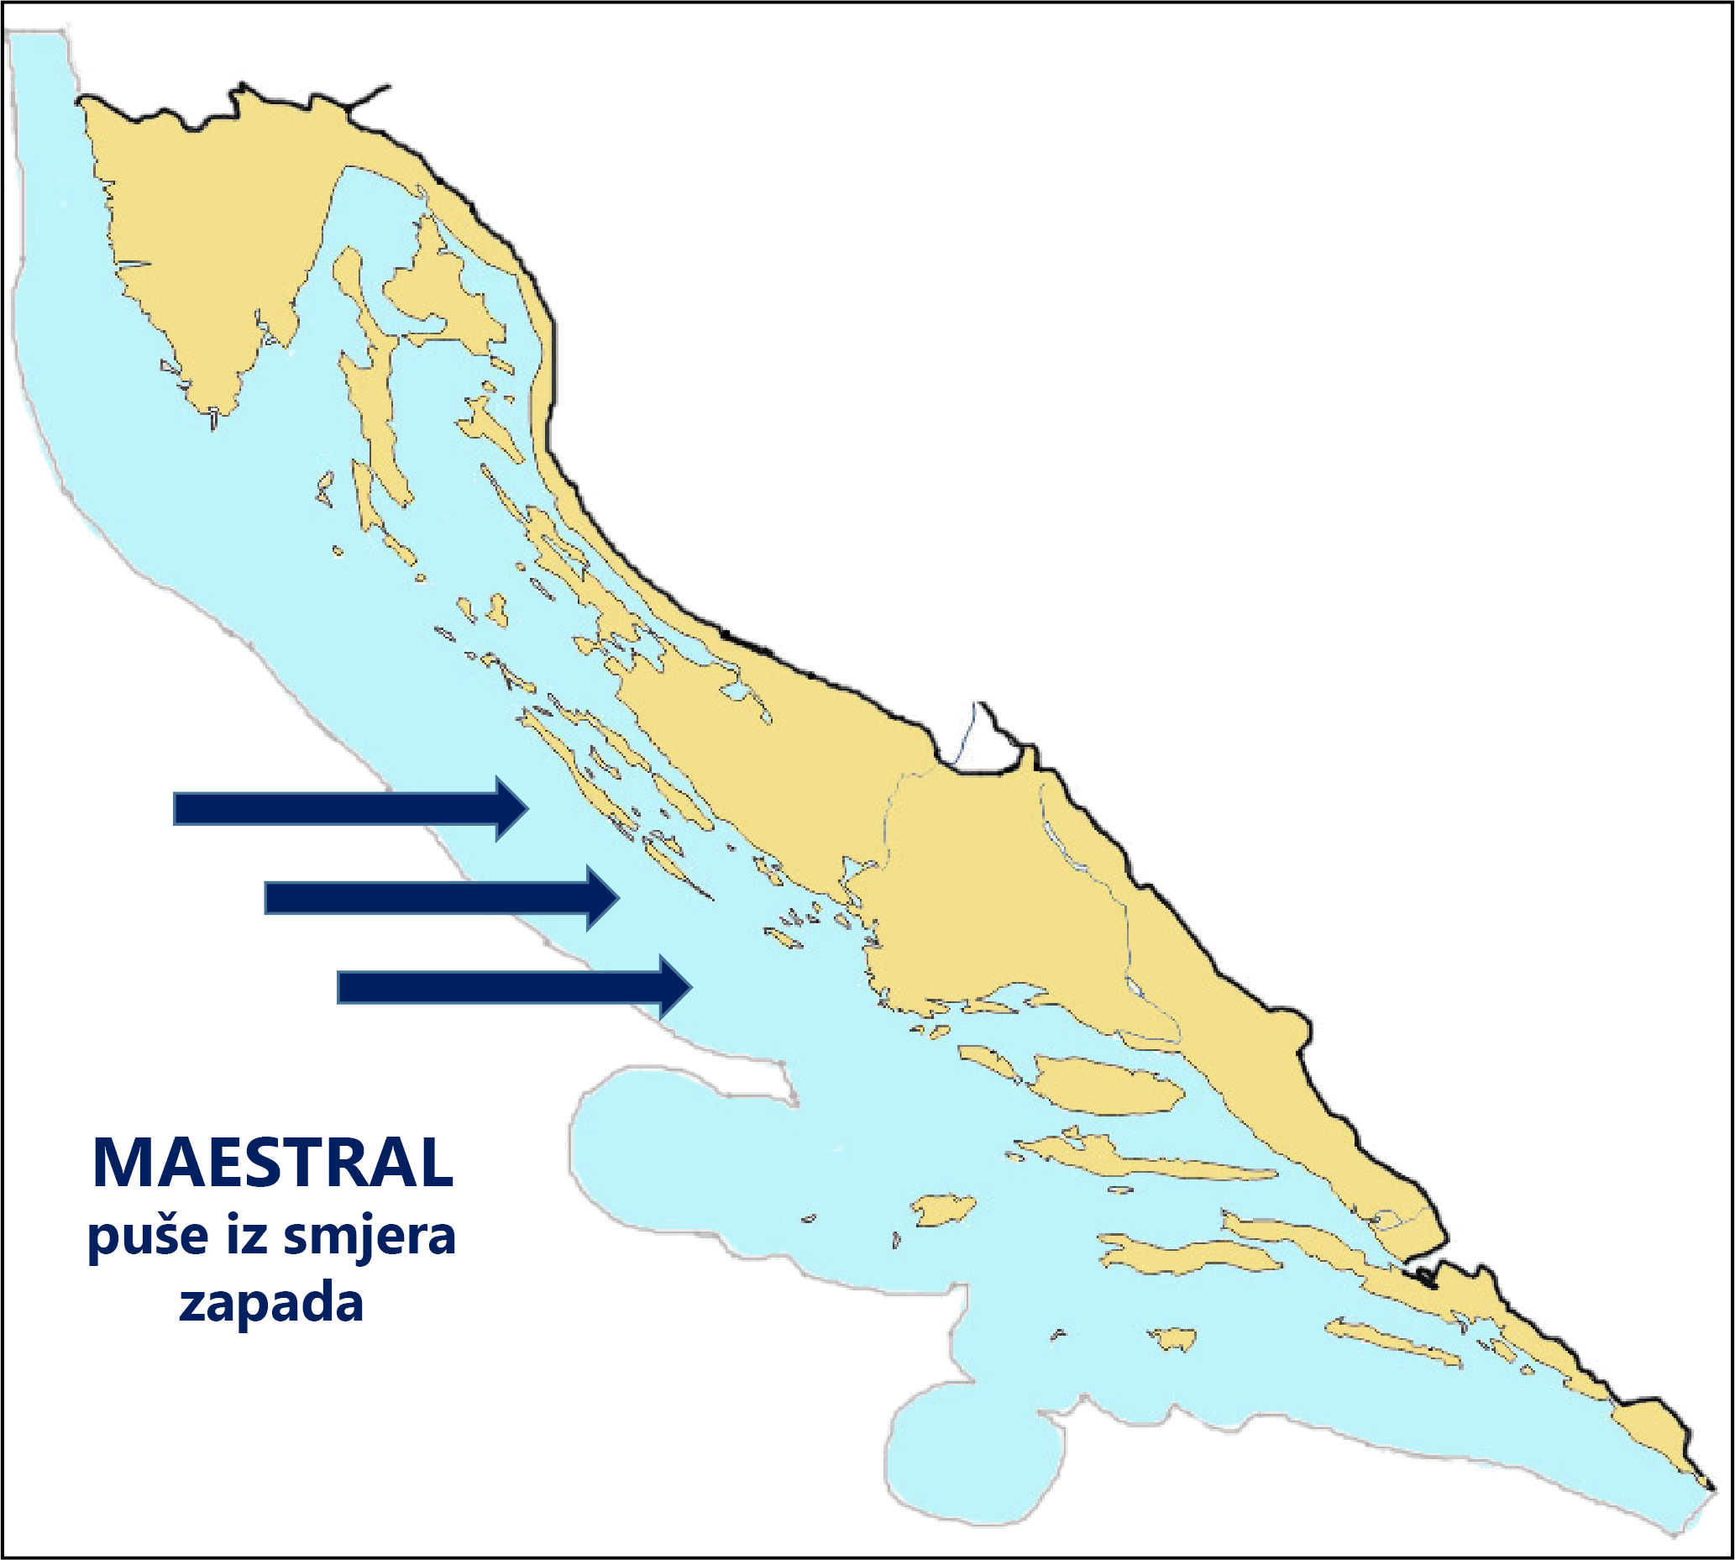
SREDOZEMNA – vruća i suha ljeta, blage i vlažne zime
VJETROVI – bura, jugo, maestral

Slide 11
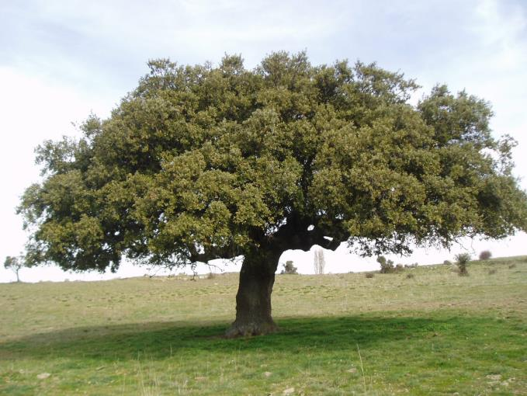
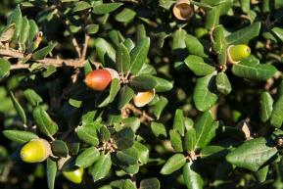
  VAZDAZELENE ŠUME – tvrdo kožasto lišće
hrast crnika

Slide 12
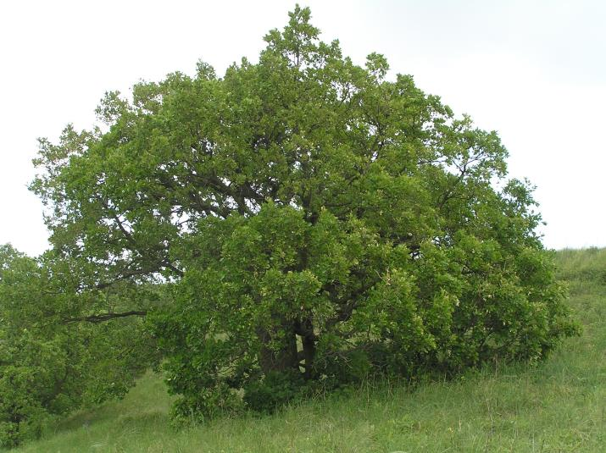
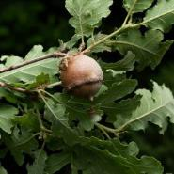
hrast medunac

Slide 13
RIJEKE I JEZERA

Slide 14
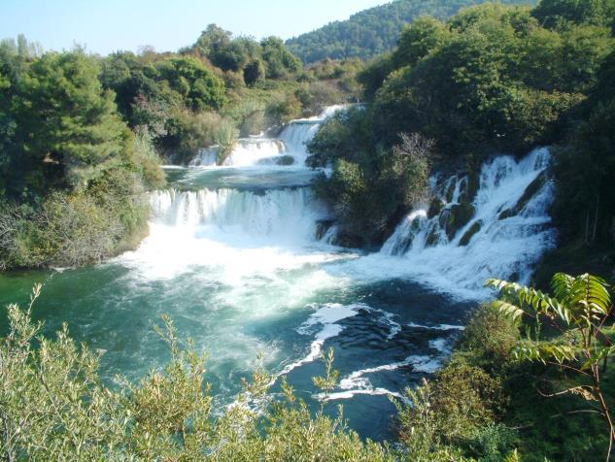
Krka
pripadaju jadranskom slivu
krški reljef → kratke rijeke s razgranatom mrežom u podzemlju

Slide 15
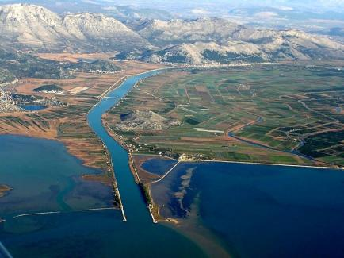
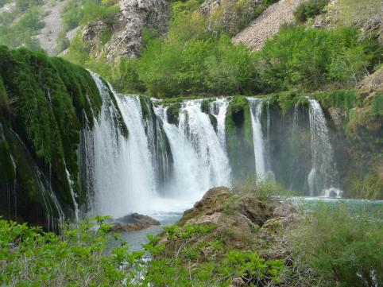
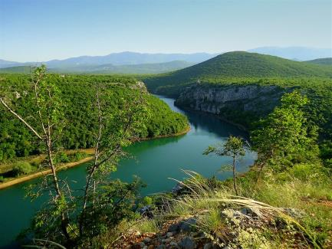
Neretva
Zrmanja
Cetina

Slide 16
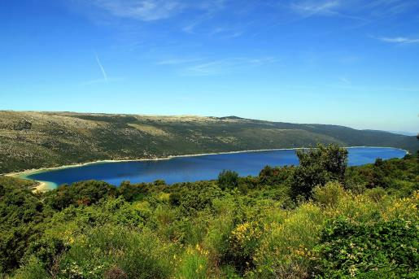
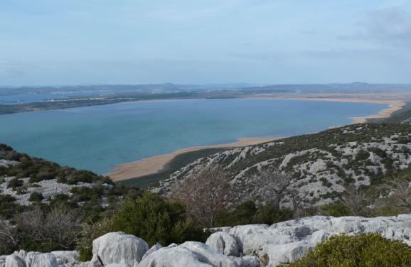
Vransko jezero (Cres)
Vransko jezero - PP (Biograd)

Slide 17
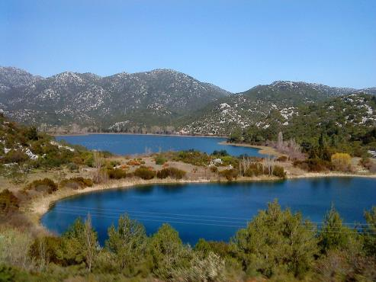
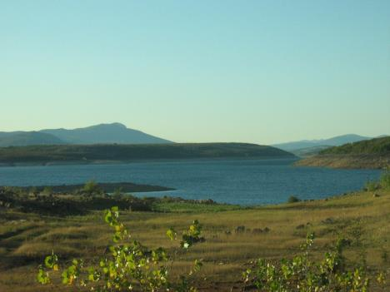
Baćinska jezera
(Ploče)
Peručko jezero
(rijeka Cetina)

Slide 18
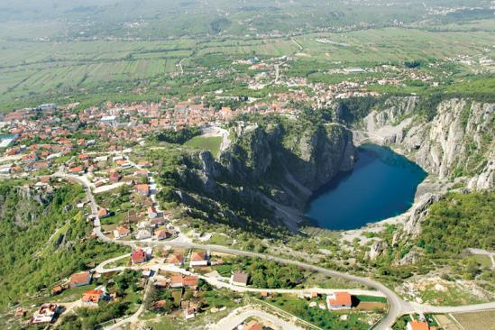
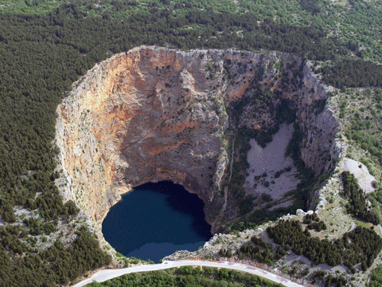
Modro jezero
(Imotski)
Crveno jezero
(Imotski)

